Slide 1
¿Por qué es “el pecado” tan malo que Dios lo castigará eternamente?

Slide 2
La Biblia dice que en el sistema de Dios hay solamente 1 pena...que cada pecador recibe la pena de MUERTE.
(Sant. 2:8-11; Rom. 6:23)
En nuestras salas de justicia, eso sería visto como totalmente injusto.
¿Cómo puede Dios
justamente imponer un sistema de justicia tan severo? ¿No está Él negando la justicia o la misericordia?

Slide 3
1. ¿Por qué lleva CADA pecado la pena de muerte?
--y--
2. ¿Por qué era la MUERTE de Jesús la única solución?

Slide 4
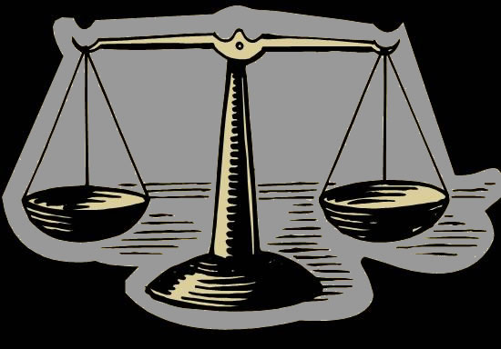
Para ser posible la salvación, 2 características divinas tuvieron que ser satisfechas.
la Justicia de Dios
la Misericordia de Dios
LA JUSTICIA: requiere una pena que empareja o es igual a la ofensa.
El problema es que cuando un hombre peca, él comete una ofensa infinita.
¿Por qué es verdad eso?
La medida verdadera de una ofensa se ve en él que está ofendido.

Slide 5
La medida verdadera de una ofensa se ve en él que está ofendido.
LA BIBLIA
Como Dios es un ser infinito, un pecado contra a Dios es una ofensa infinita, porque es medida por Su naturaleza infinita, por Su infinita santidad, y por Su infinita autoridad.
CÓDIGO DE DIOS
DE LA
JUSTICIA DIVINA
Código Uniforme
de la
Justicia Militaria
Puesto que la pena debe ser igual a la ofensa, una ofensa infinita debe ser contestado con una pena infinita.
Una transgresión de proporciones infinitas resulta en una pena de proporciones infinitas.

Slide 6
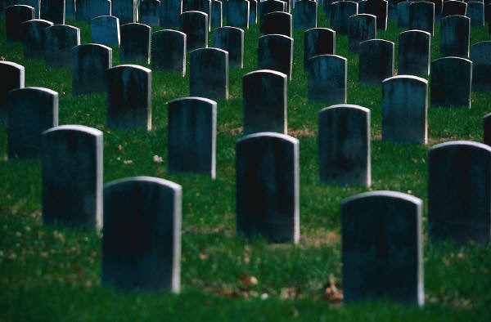
Dios tiene solo una pena
Una vida finita no puede sustituir por una vida infinita.
La pena requerida de cada pecador es una muerte infinita: la muerte de una vida infinita.
Eso es la única pena que puede satisfacer la justicia infinita de Dios.
¡LA MUERTE!
Así, la pena que pagamos por el pecado es la pérdida de nuestra alma:
muerte infinita… separación eterna de Dios
La única cosa acerca del hombre que es infinita es la parte de él que es hecho "en la imagen de Dios" (Gén. 1:26)…su alma infinita.

Slide 7
El hecho horroroso es que hemos perdido nuestras almas, y que ahora estamos bajo la pena…a menos que se encuentre una manera para librarnos de ello.
¿Cómo puede Dios salvarnos de esa pena y todavía satisfacer Su justicia perfecta e infinita?
¿Qué de Su misericordia? ¿No es infinito, también?

Slide 8
J
E
S
U
S
la Misericordia
de Dios
¿Cómo puede Dios
resolver este dilema
sin violar ni Su
justicia ni Su
misericordia?
1. Librar al hombre sin pena violaría la justicia de Dios.
2. Dar una pena que no es igual a la ofensa infinita también violaría la justicia de Dios.
MISERICORDIA:
busca una manera de redimir el alma del hombre sin negar o violar la justicia divina.
3. No ofrecer ninguna provisión para la redención violaría la misericordia infinita de Dios.
Esto es el punto en que Jesús necesita entrar el retrato.
Hay una respuesta . . .
Estudiemos Su papel de redimirnos de la pena de la muerte eternal.

Slide 9
REDIMIR
Recuperar la propiedad por pagar una suma especificada
(Dictionario)
2. redimir, librar por pagar un rescate
(Léxico Griego, por Thayer)
indica la liberación de la culpa y de la sentencia del pecado, y la introducción a la vida de libertad,
<novedad de vida> Rom 6:4; Heb 9:15
(El Diccionario Expositivo de Palabras Bíblicas, por Vine)

Slide 10
REDIMIR
Hablamos de Jesús pagando un precio para recuperar nuestras almas…de librarnos de la pena de la muerte eterna por el pago de un rescate
Jesús pagó el precio para comprar de nuevo las almas que perdimos debido a nuestros pecados contra a Dios.
Tito 2:13-14 - aguardando la esperanza bienaventurada y la manifestación gloriosa de nuestro gran Dios y Salvador Jesucristo, quien se dio a sí mismo por nosotros para redimirnos de toda iniquidad y purificar para sí un pueblo propio....

Slide 11
REDIMIR
Gál 4:4-7 - Pero cuando vino el cumplimiento del tiempo, Dios envió a su Hijo, nacido de mujer y nacido bajo la ley, para que redimiese a los que estaban bajo la ley, a fin de que recibiésemos la adopción de hijos. Y por cuanto sois hijos, Dios envió a vuestros corazones el Espíritu de su Hijo, el cual clama: ¡Abba, Padre! Así que ya no eres esclavo, sino hijo; y si hijo, también heredero de Dios por medio de Cristo.

Slide 12
¿Pero por qué nuestro rescate requirió a Jesús dar su vida, verter su sangre? ¿Por qué no podría Dios pensar en otra manera de redimirnos?

Slide 13
Heb 9:22 dice: Y casi todo es purificado, según la ley, con sangre; y sin derramamiento de sangre no se hace remisión.
Tan seguramente que es verdad que “la vida está en la sangre,” también es verdad que Jesús tuvo que verter hacia fuera Su vida (Su sangre) para redimir nuestras vidas que fueron perdidas debido a pecado.
Lev 17:10-12 - Si cualquier varón de la casa de Israel, o de los extranjeros que moran entre ellos, comiere alguna sangre, yo pondré mi rostro contra la persona que comiere sangre, y la cortaré de entre su pueblo. Porque la vida de la carne en la sangre está, y yo os la he dado para hacer expiación sobre el altar por vuestras almas; y la misma sangre hará expiación de la persona.

Slide 14
Redimir una vida requiere el pago de una vida. ¿Pero por qué la redención requirió la vida de Jesús?

Slide 15
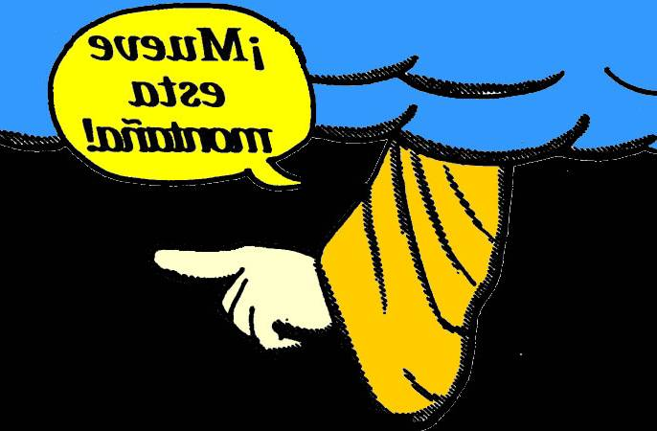
Permítame explicarlo!
En una transacción justa, el precio pagado para redimir algo debe ser igual en valor con lo que está redimido.
Redimir un diamante que vale $10.000 requiere un precio de $10.000.
Redimir una vida requiere un precio de una vida.

Slide 16
Permítame explicarlo!
Por pecar perdimos nuestras almas inmortales, infinitas, y sin precio. Si se van esas almas a ser redimidas, requiere un pago igualmente inmortal, infinito, y sin precio.
No hay tesoro terrenal que el hombre puede amasar que es igual en valor a su alma.
Así pues, él es completamente incapaz de redimir a sí mismo.

Slide 17
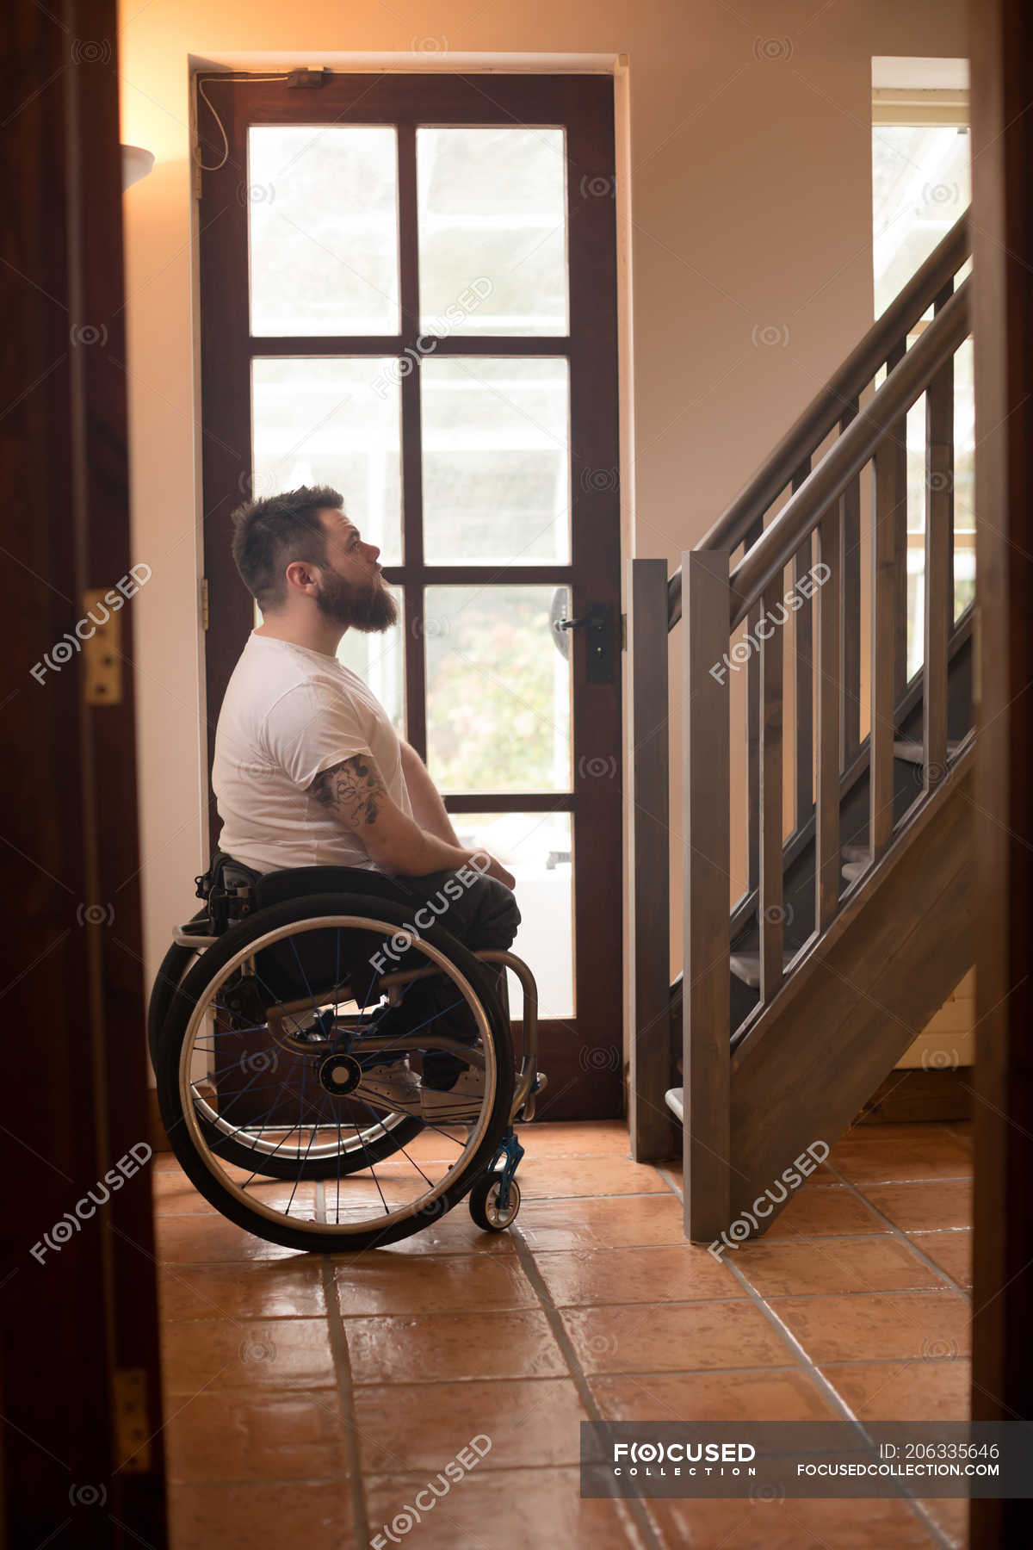
Está literalmente en el estado de un lisiado en el pie de una escalera que él es incapaz de subir, mirando impotentemente en una puerta que él anhela entrar, pero que él ha cerrado detrás de él.
Por consecuencia el hombre está solo, desechado: desterrado de la presencia de Dios e incapaz de recobrarlo, incapaz de servir su propósito para existir.
Su necesidad es doble:
Alguien para llevarlo arriba la escalera
Alguien para abrir la puerta a la presencia de Dios

Slide 18
Esto requiere a un Salvador que puede llevarnos por las escaleras y abrir para nosotros la puerta a la presencia y la comunión de Dios.

Slide 19
¿Pero cómo sea posible redimir el alma del hombre sin violar la justicia de Dios?
El hombre no puede redimir su alma porque él no tiene nada con que pagar: él no puede cumplir con el requisito de un precio infinito.
Aquí, tenemos un dilema: el hombre debe una deuda infinita pero no lo puede pagar.
Dios puede pagar la deuda infinita, pero Él no lo debe.
El hombre es incapaz de expiar para su pecado, pero él debe hacerlo porque es él quien cometió la ofensa infinita.

Slide 20
¿Es esto el fin? ¿Estamos desamparados en el pie de la escalera sin solución?
No…porque es en este punto que el amor, la sabiduría, y el poder de Dios iluminan el mundo con un trabajo que supera todo pensamiento de la humanidad.

Slide 21
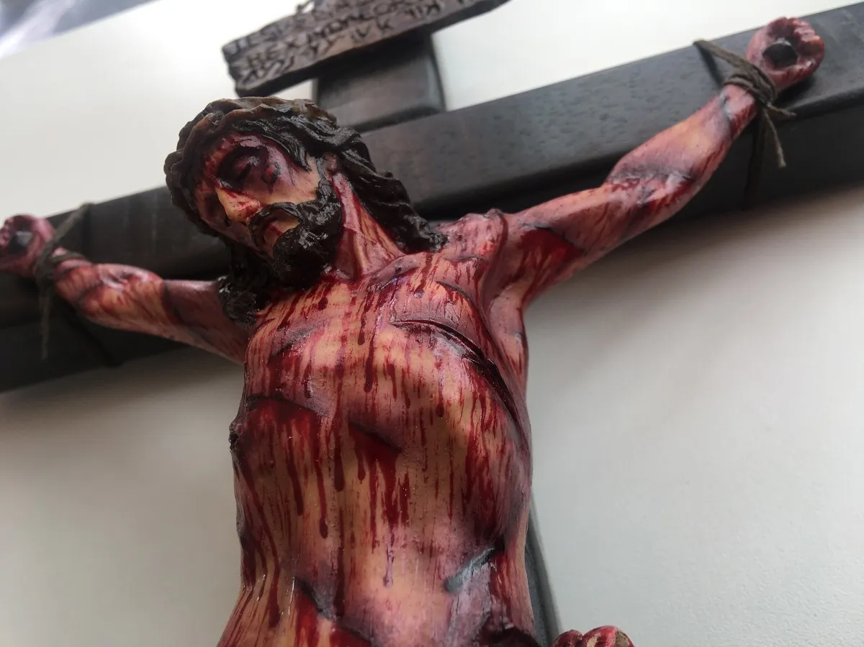
En Jesús tenemos a un Redentor quien es tanto Dios como el hombre:
Él es hombre, uno de la
raza que debe el precio
infinito.
Él es Dios, que puede
pagar ese precio infinito
con Su propia vida eterna
y divina.

Slide 22
En la muerte de Jesús, la justicia de Dios se satisface: El pagó nuestra pena de una muerte infinita.
En Su muerte, la misericordia de Dios triunfó: El pagó el
precio de la vida infinita
del Creador, El Mismo…
y, así, El redimió las vidas de toda Su creación.
En Su resurrección, vemos el poder de la sangre (la vida) que El pagó: el poder de perdonar nuestros pecados y darnos la vida eterna.

Slide 23
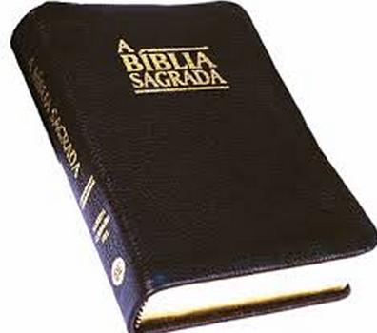
Esto es la sabiduría de Dios.
Esto es las buenas noticias del evangelio de Jesús.
Esto es el cuento emocionante de nuestra redención
por la sangre de Jesucristo.

Slide 24
Fil 2:5-11 - Haya, pues, en vosotros este sentir que hubo también en Cristo Jesús, el cual, siendo en forma de Dios, no estimó el ser igual a Dios como cosa a que aferrarse, sino que se despojó a sí mismo, tomando forma de siervo, hecho semejante a los hombres; y estando en la condición de hombre, se humilló a sí mismo, haciéndose obediente hasta la muerte, y muerte de cruz. Por lo cual Dios también le exaltó hasta lo sumo, y le dio un nombre que es sobre todo nombre, para que en el nombre de Jesús se doble toda rodilla de los que están en los cielos, y en la tierra, y debajo de la tierra; y toda lengua confiese que Jesucristo es el Señor, para gloria de Dios Padre.

Slide 25
Rom 3:23-26 - por cuanto todos pecaron, y están destituidos de la gloria de Dios, siendo justificados gratuita mente por su gracia, mediante la redención que es en Cristo Jesús, a quien Dios puso como propiciación por medio de la fe en su sangre, para manifestar su justicia, a causa de haber pasado por alto, en su paciencia, los pecados pasados, con la mira de manifestar en este tiempo su justicia, a fin de que él sea el justo, y el que justifica al que es de la fe de Jesús.

